Slide 1
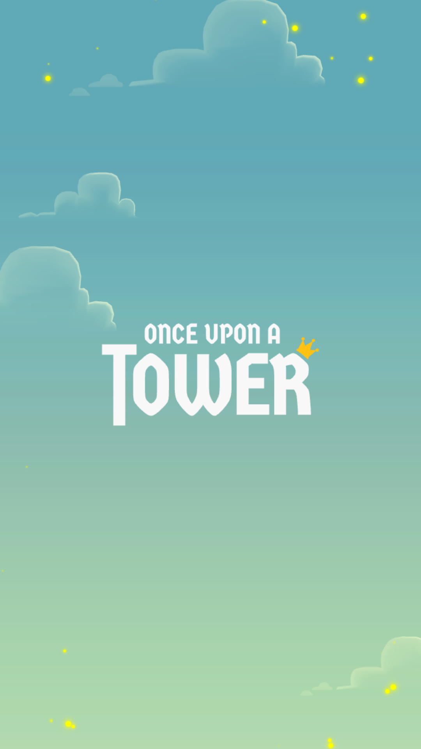
2D 게임 프로그래밍
1차 발표
게임공학과 2016182032 이혜리

Slide 2
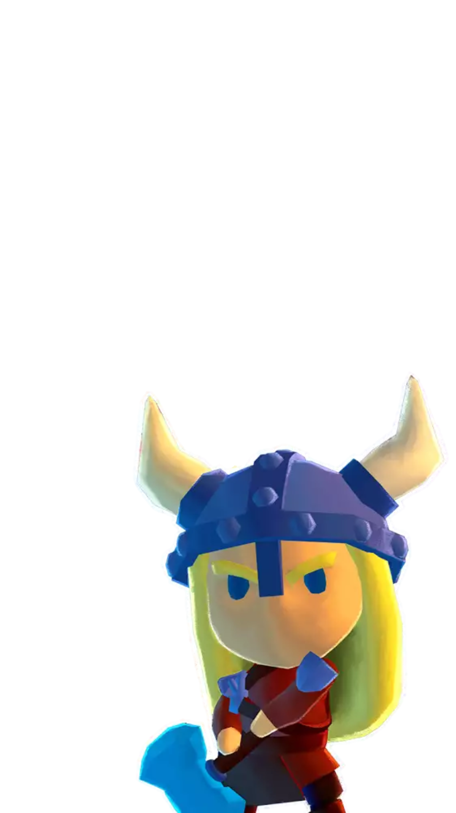
INDEX
게임 컨셉
개발 범위
개발 계획 대비 현재 진행 상황
Github commits
게임 실행 영상

Slide 3
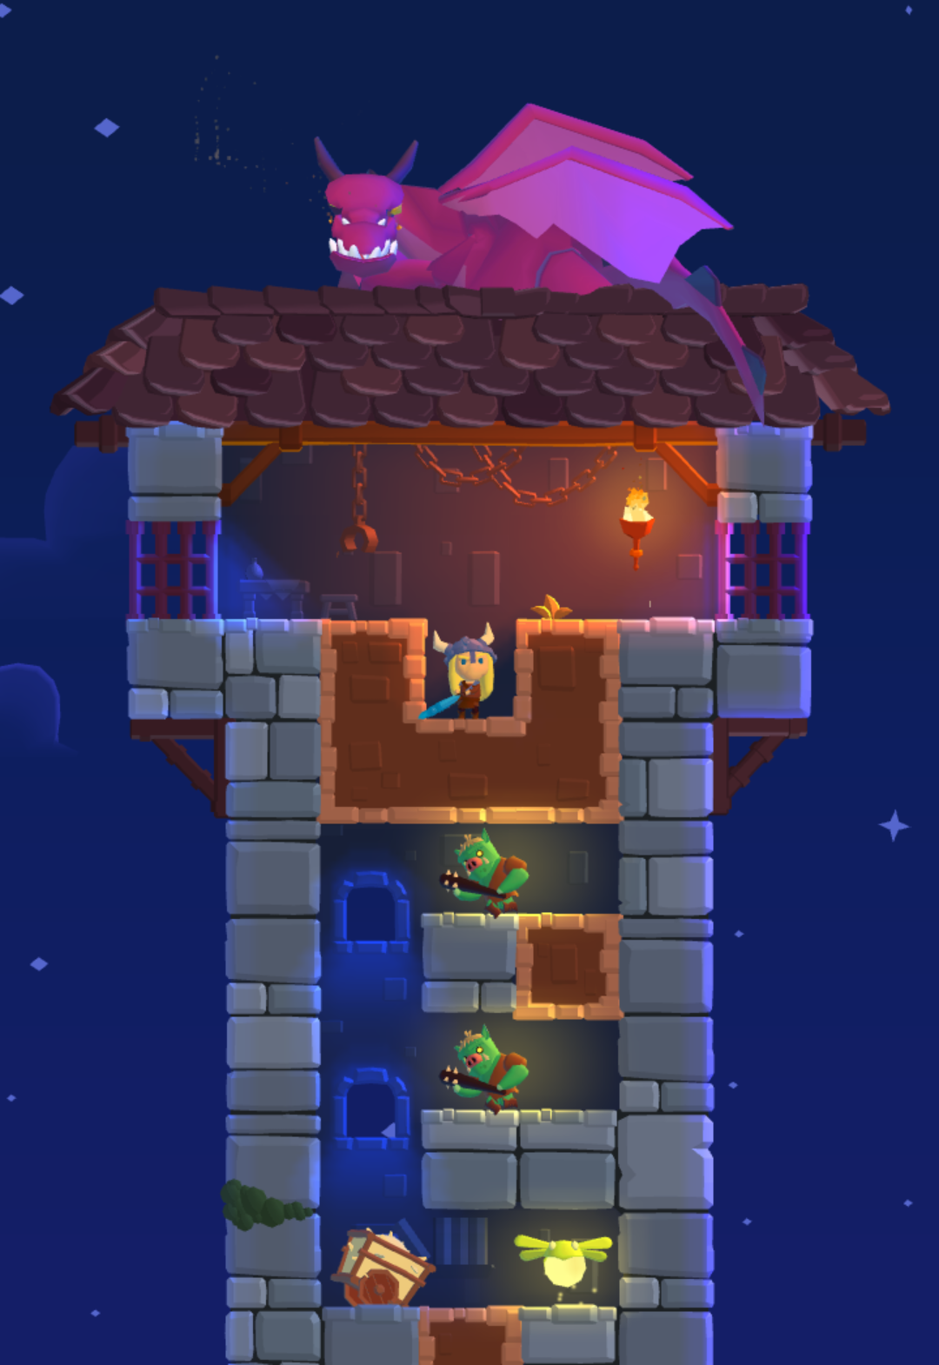
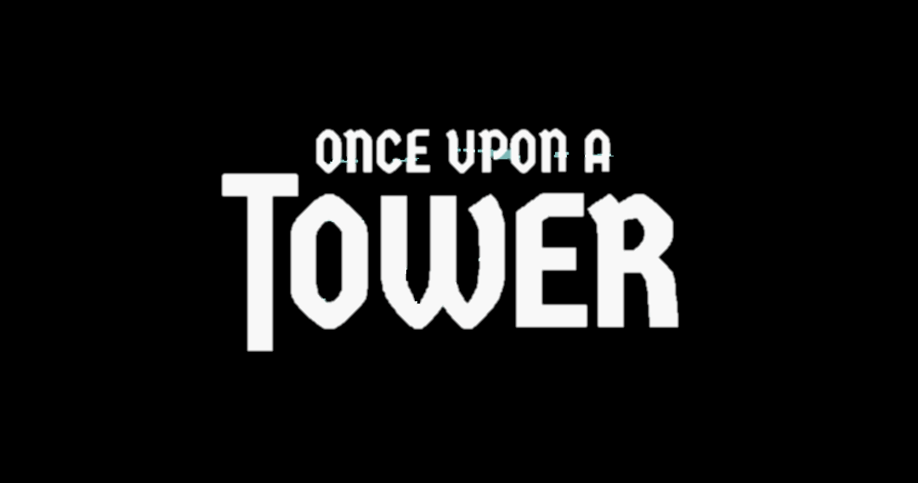
게임 컨셉
적을 때려눕혀라!
용의 공격과 장애물을 피해라!
그리고 탑을 탈출하라!

Slide 4
개발 범위
내용 | 범위
캐릭터 컨트롤 | 좌우 이동, 낙하 총 3방향 이동
캐릭터 기술 | 왼쪽, 오른쪽, 아래쪽 공격
맵 | 1층, 2층
적 AI | 1층 적: 좌우 이동, 공격 2층 적: 캐릭터 방향 따라 이동, 공격 용: 일정 시간 머물러 있으면 행 단위로 공격 가시: 충돌 시 게임 오버
난이도 | 층이 올라갈수록 증가 (적 난이도 증가, 맵 길이 증가)
게임 기능 | 충돌 시 사망하고, 목표 지점에 도달하면 다음 층으로 이동 벽 부수기, 적 처치 시 점수 증가
사운드 | 배경 음악 1개 공격, 벽 부수기, 사망 이펙트 3개
애니메이션 | 캐릭터, 적, 용의 이동, 공격, 사망 애니메이션

Slide 5
개발 계획 대비 현재 진행 상황
주차 | 계획 | 결과
1주차 | 기본적인 이미지, 스프라이트 이미지, 사운드 수집 (추가 리소스는 필요할 때마다 수집) 충돌체크 하기 위한 벽 구현 (5X5 크기의 맵) | (100%) 기본적인 리소스 수집 완료. 충돌체크 벽 구현 완료.
2주차 | 캐릭터의 이동, 공격 구현 벽과의 충돌체크 처리 | (100%) 캐릭터의 이동, 공격 구현 완료. 벽과의 충동체크 처리 완료.
3주차 | 1층 적의 이동, 공격 구현 벽, 캐릭터와의 충돌체크 처리 (캐릭터와 충돌 시 캐릭터 제거) | (100%) 1층 적의 이동, 공격 구현. 벽, 캐릭터와의 충돌체크 처리 완료. (캐릭터가 공격 할 땐 적 제거, 캐릭터가 이동 할 땐 캐릭터 제거)
4주차 | 1~3주차 구현하지 못한 부분 보안 1층 맵 구현 | (100%) 1층 맵 구현 완료.
5주차 | 다음 층으로 이동하는 구간 구현 2층 맵 구현 | (100%) 다음 층으로 이동하는 구간, 2층 맵 구현 완료.
6주차 | 2층 적의 이동, 공격 구현 용의 이동, 공격 구현 벽, 캐릭터와의 충돌체크 처리 (캐릭터와 충돌 시 캐릭터 제거)
7주차 | 장애물 구현 및 충돌체크 처리 (위에서 부딪히면 게임 오버, 옆에서 공격하면 삭제) 사운드 구현 | (50%) 장애물 구현 및 충돌체크 처리 완료.
8주차 | 최종 점검 및 릴리즈

Slide 6
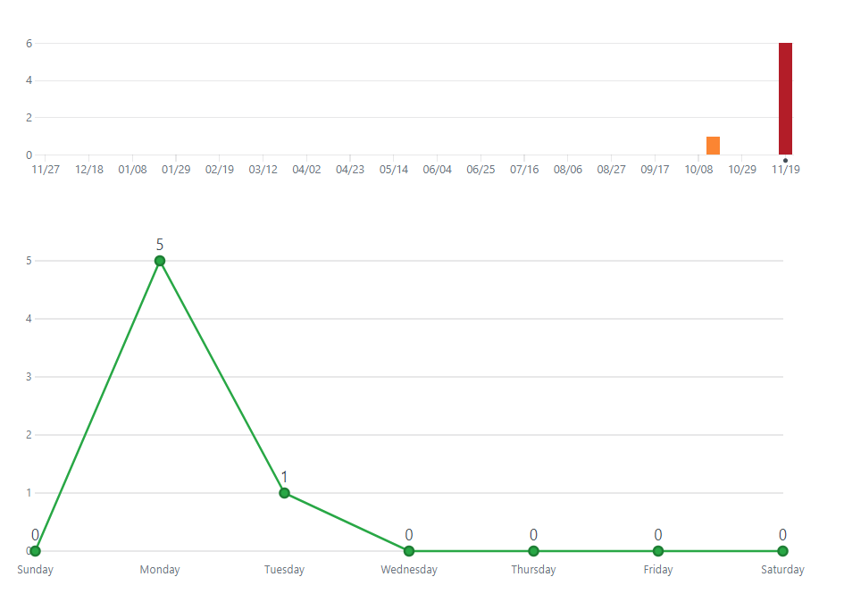
Gitbub commits

Slide 7
게임 실행 영상

Slide 8
감사합니다

